Slide 1
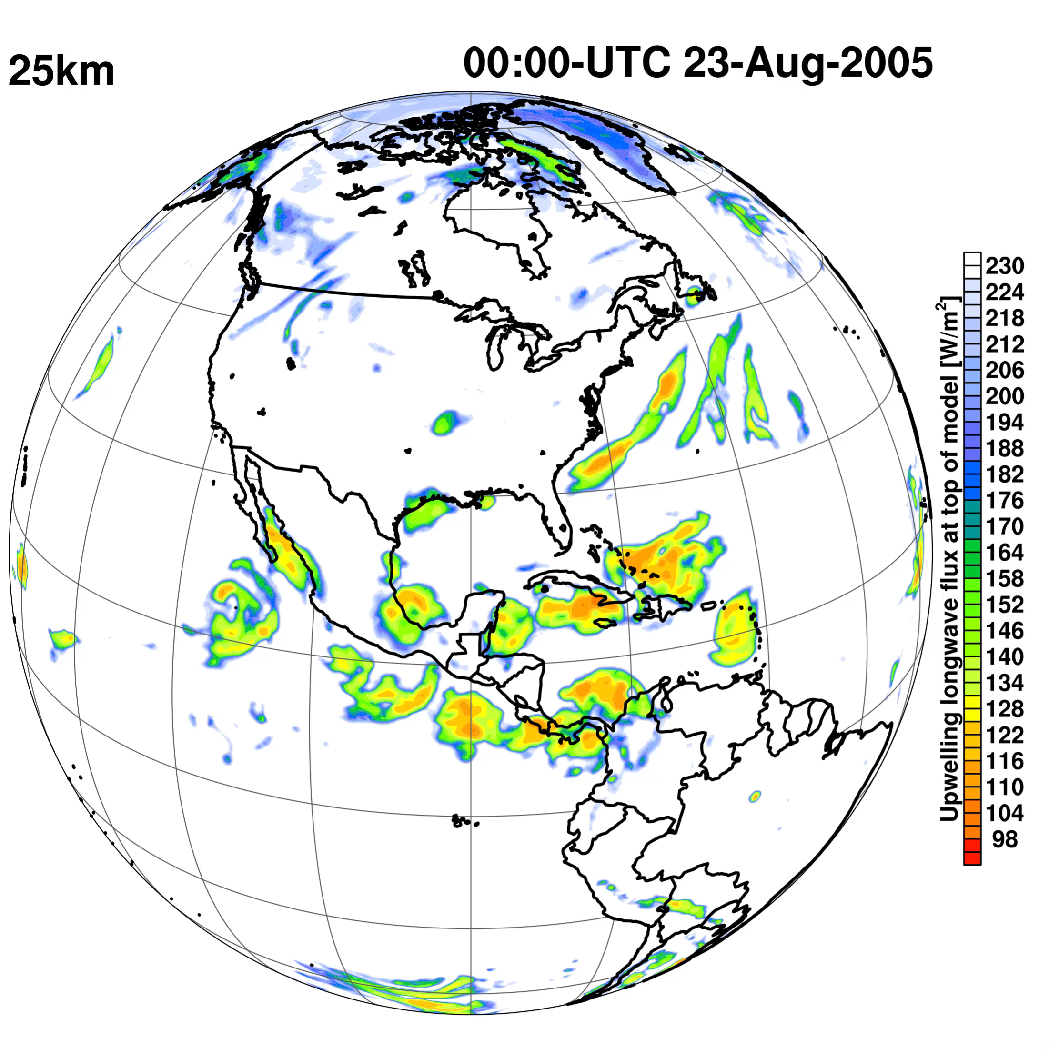
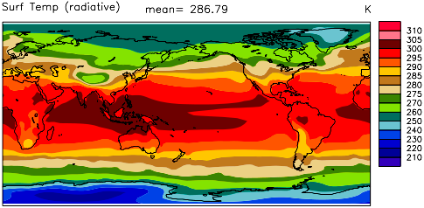
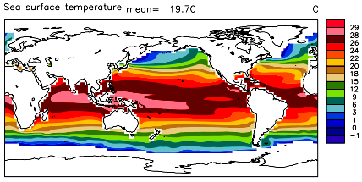
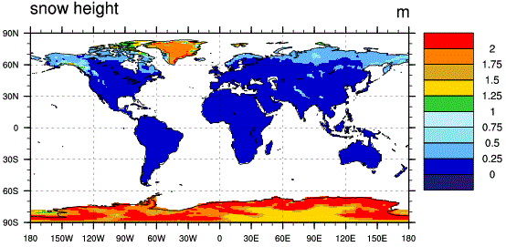
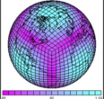
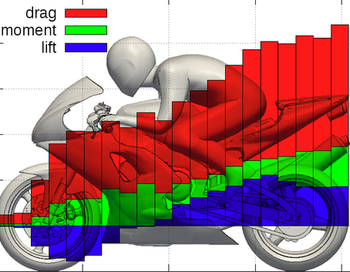
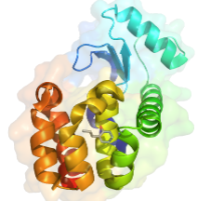
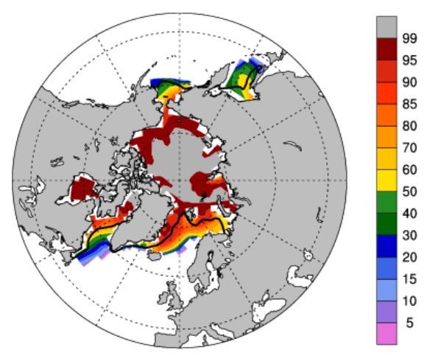


数值气候模拟与不确定性分析

Slide 2
目录
数值气候模拟
为什么要进行数值气候模拟
什么是数值气候模拟
高性能计算平台
高性能计算平台介绍
什么是并行计算
不确定性分析
地球系统模式中的不确定性
不确定性分析方法介绍
思考与讨论
如何进行风速预测

Slide 3

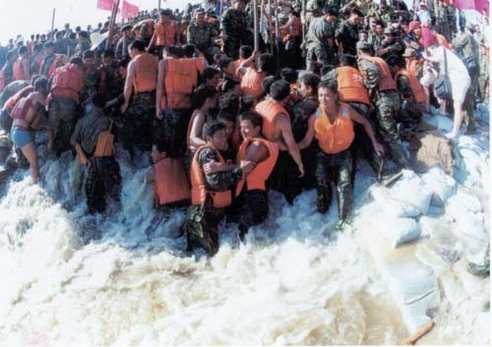

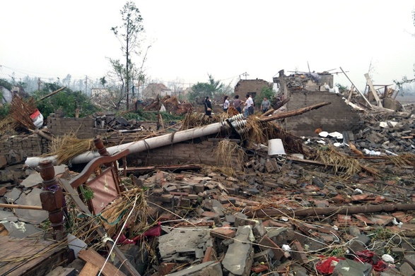
极端气候事件频发，如盐城龙卷风，长江翻船，洪水
为什么要进行气候模拟：研究气候系统机理，增强对极端气候事件的预报，并制定针对性的措施
Notes:
2016 6·23盐城龙卷风袭击事件 2015年6月1日21时30分 6·1东方之星旅游客在从南京驶往重庆途中突遇罕见强对流天气， ^{[1]} 在长江中游湖北监利水域沉没。

Slide 4
什么是气候数值模拟？
D：动力框架.
P：物理参数化方案

Slide 5
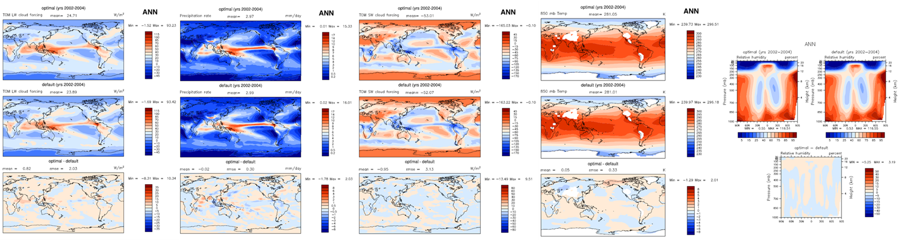
公共地球系统模式CESM

Slide 6
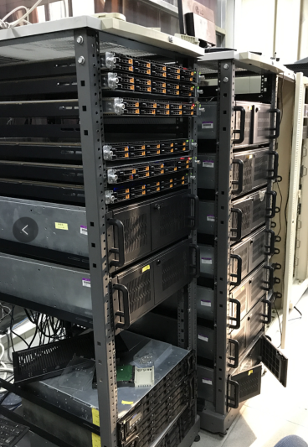



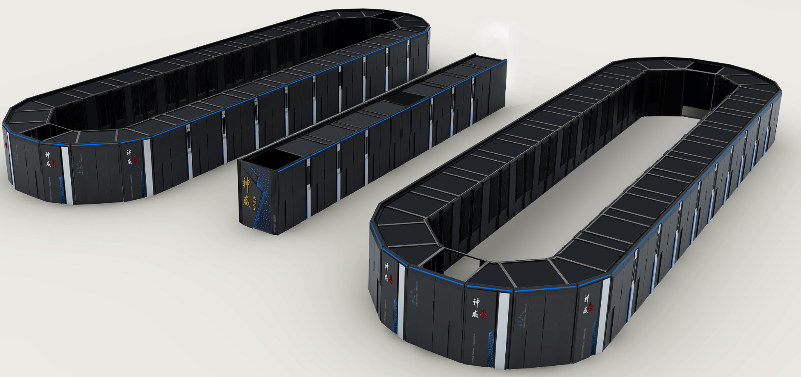
高性能计算平台
Sunway TaihuLight

Slide 7
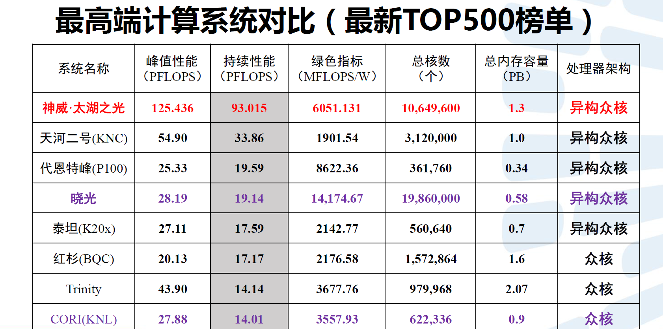

Slide 8
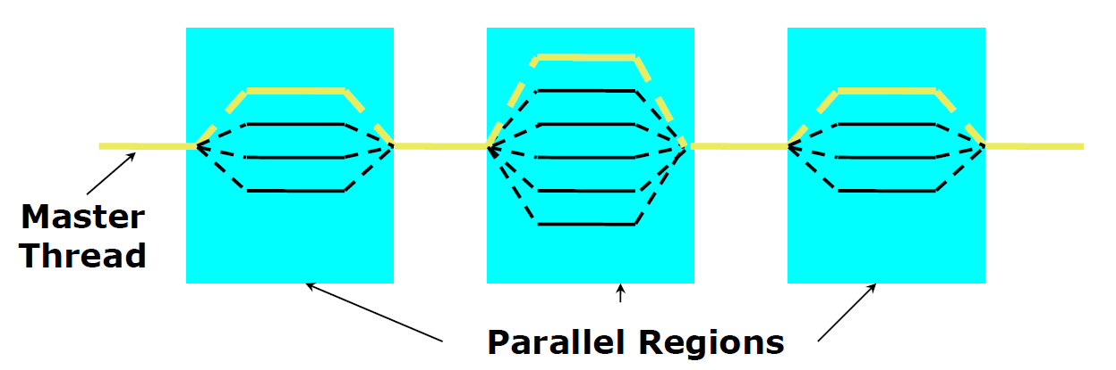
并行计算概念
并行计算（Parallel Computing）是指同时使用多种计算资源解决计算问题的过程，是提高计算机系统计算速度和处理能力的一种有效手段。它的基本思想是用多个处理器来协同求解同一问题，即将被求解的问题分解成若干个部分，各部分均由一个独立的处理机来并行计算。

Slide 9
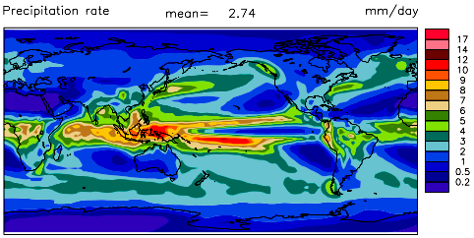
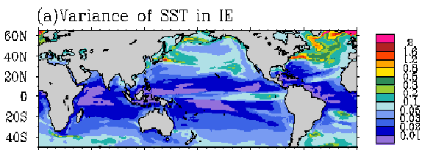
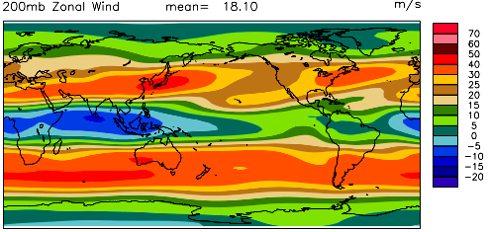
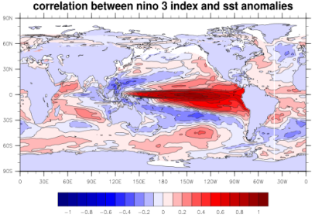
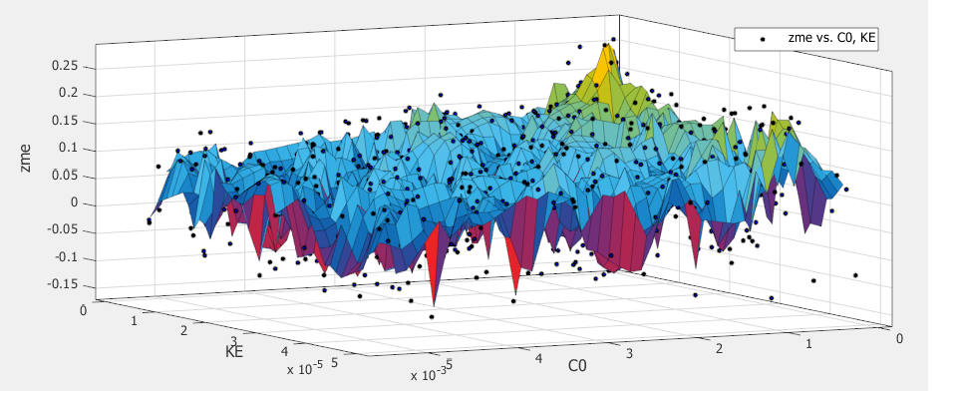
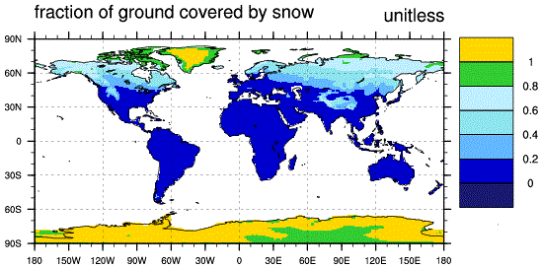
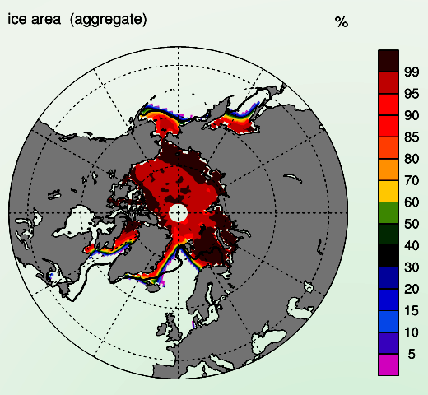
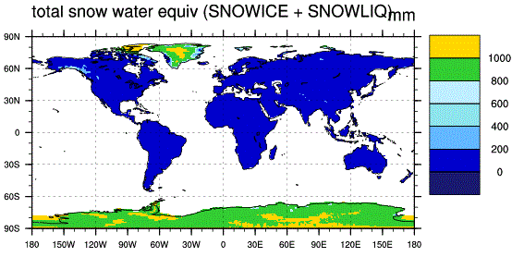
地球系统模式中的不确定性
地球系统模式有什么特点？
数学物理模型
运行一次需要极高的时间和计算开销
强非线性，强非光滑，多峰
重要的高性能计算应用之一
不同模拟的温度差别（℃）
大气
海洋
不同模拟场景
CPL
陆面
海冰

Slide 10
不确定量化分析方法的应用和概述
地球系统模式
全球全球土壤碳模型
天气系统模式
其他的数值模式等
待调的不确定性参数
将最优模式配置应用到模式中
不确定性分析和参数优化
更好的模式配置
是否灵活、高效、自动化
评价模式性能的指标
不确定参数的配置
分析和优化的方法
模型的深入理解

Slide 11
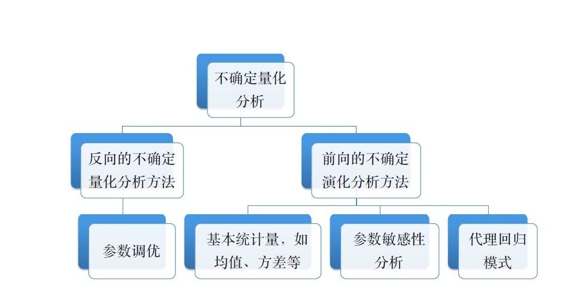
不确定量化分析⽅法分类
Notes:
数值优化算法以模式模拟与观测数据的偏差为⽬标函数，计算⽬标函数的梯
度或相应的参数模型，确定下⼀迭代步中的参数采样。在迭代过程中，获得使⽬
标函数取得极⼩值或最⼩值的解，就是最优的参数。

Slide 12
不确定量化分析⽅法分类
敏感性分析方法 | 优化算法 |  |  | 代理回归模式
Morris Sobol DSAM | 局部优化算法 | Powell 单纯形下山 改进的单纯形下山 |  | 多项式 Kriging MARS RBF 混合深度代理模式
 | 全局优化算法 | 模拟退火 遗传算法 差分进化 | PSO CMA-ES SCE-UA

Slide 13
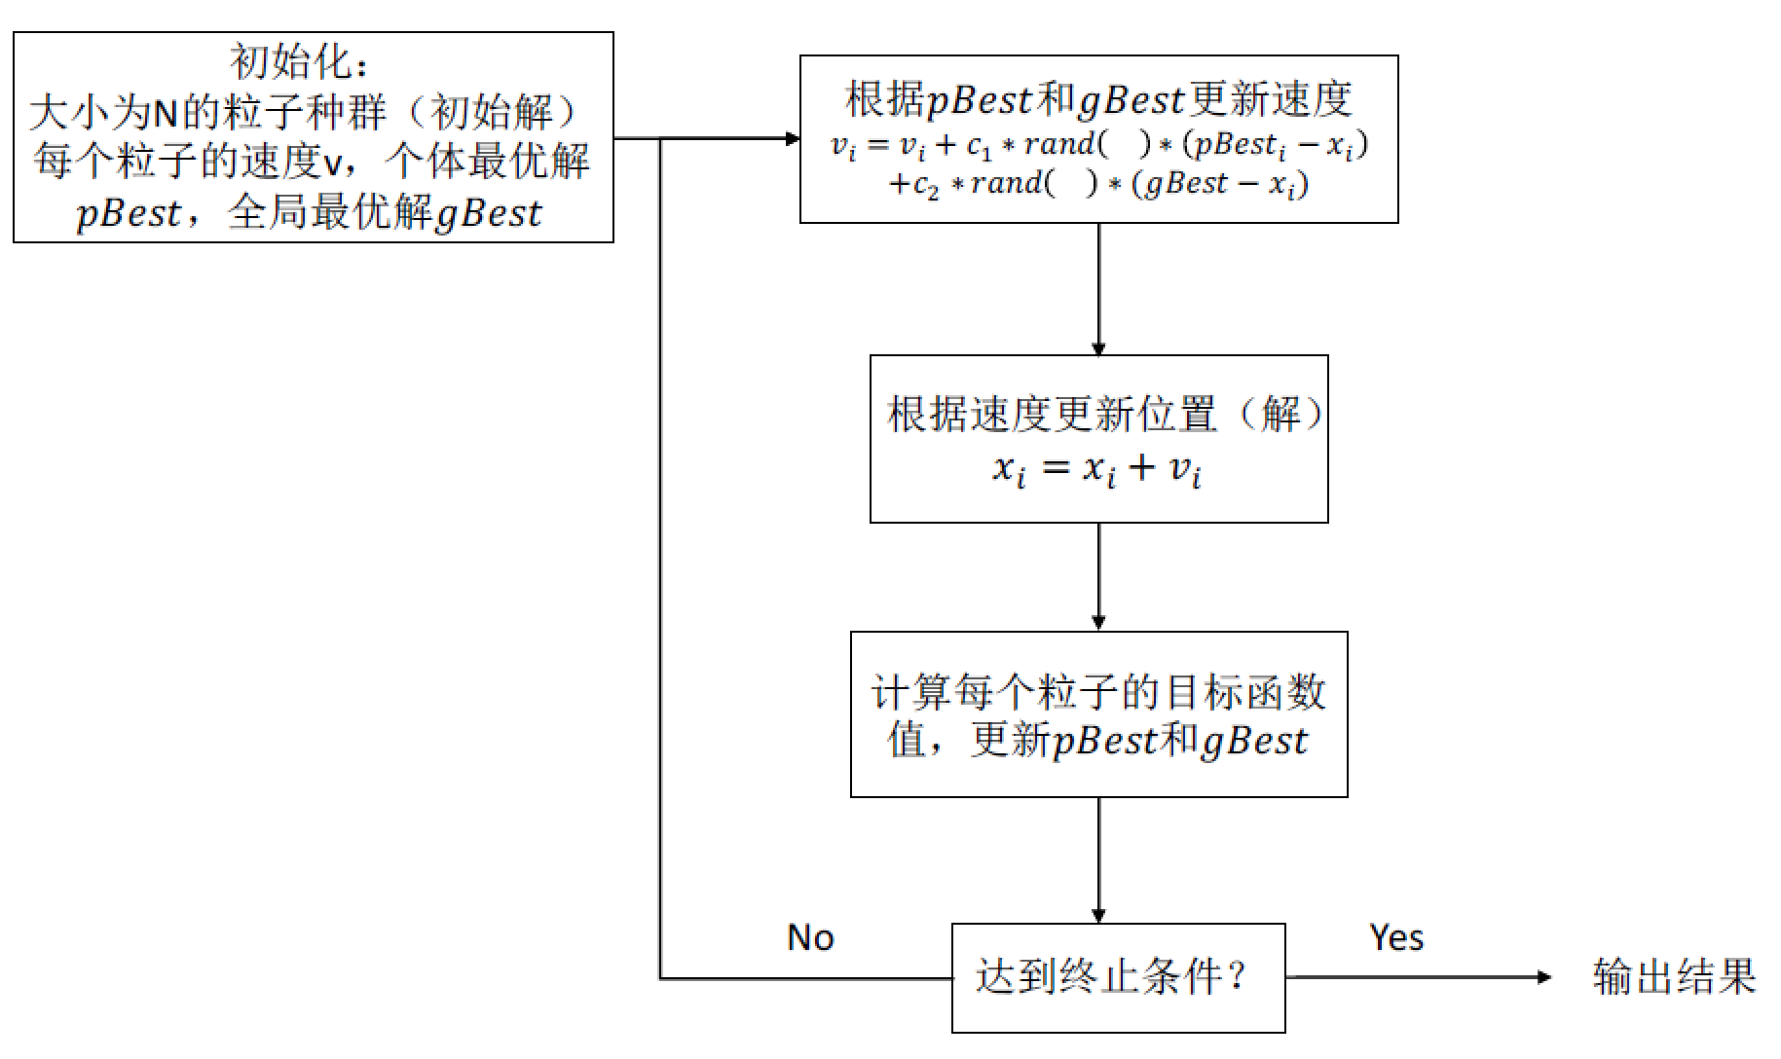
粒子群(PSO)算法
粒子群算法来源于对鸟类觅⾷⾏为
的模拟。鸟类在寻找⾷物时通过共享信息和⾃⾝的捕⾷经验来决定飞⾏的⽅向

Slide 14
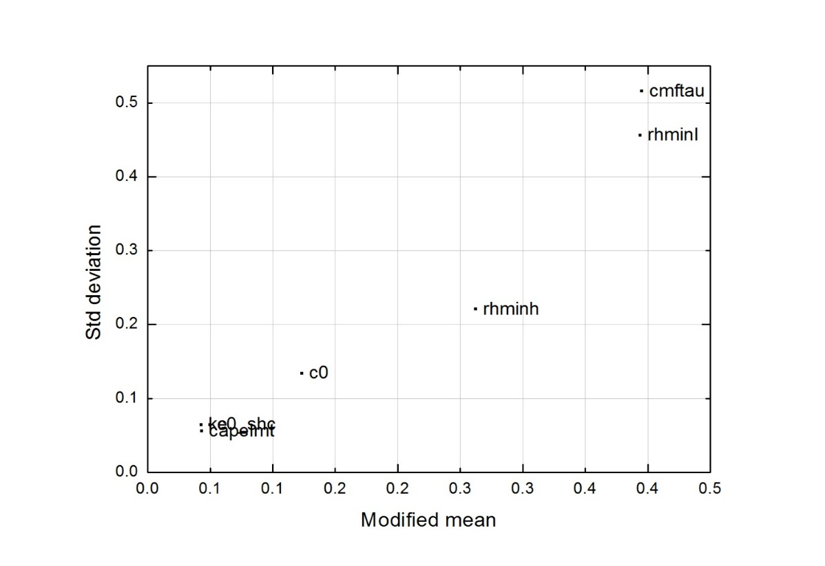
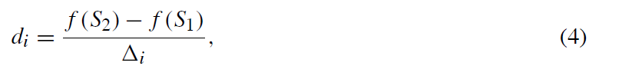
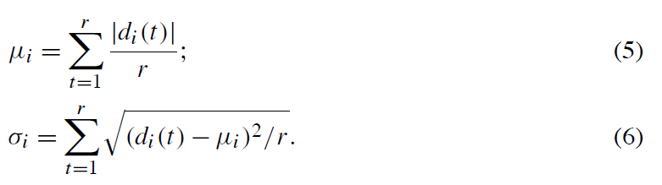
常用的敏感性分析方法-Morris
参数的交互敏感性
参数的独立敏感性
Notes:
基于MOAT采样 均值和标准差
Morris方法的优缺点

Slide 15
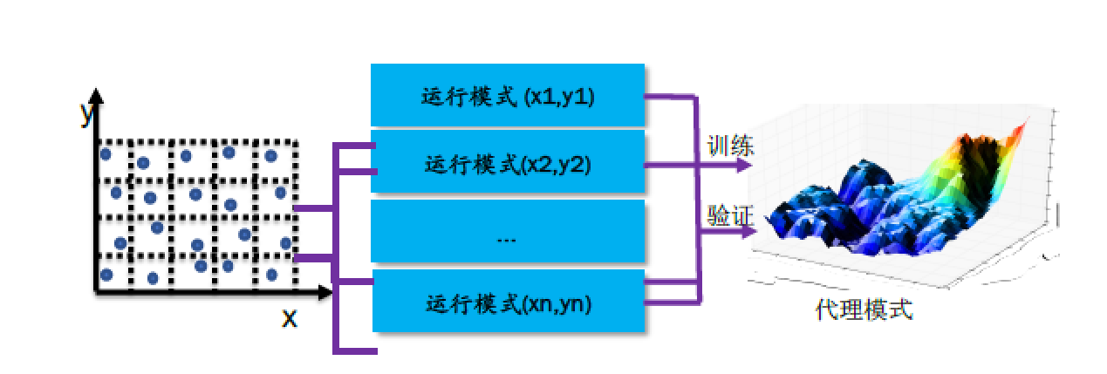
常用的代理模式
代理模式是真实模式的统计回归近似模型，计算开销⼩，易于做⼤量测试，同时能够体现真实模式的复杂程度和系统特性
1、Kriging
Kriging 代理模式是⼀种基于随机过程的统计回归⽅法，在局部局域基于已知样本点数据，对未知样本点进⾏⽆偏最优估计。
2、MARS
多元⾃适应回归样条（MARS）通过样条函数模拟复杂的⾮线性关系，是⼀种⾮参数的回归⽅法。MARS 将复杂的⾼维数据空间⾃动划分为独⽴的⼩区域，每个⼦区域⽤分段的样条函数进⾏拟合
3、RBF
RBF模型是一个实值函数。 在使用RBF模型的点x处的预测仅取决于训练集中x与输出已经被给出的其他点之间的距离。

Slide 16

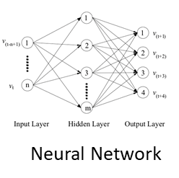
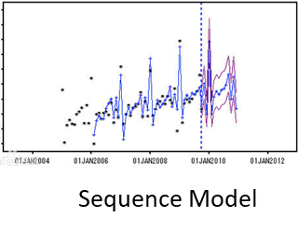
如何进行风速预测？

Slide 17
Thank you very much
报告人：吴利

